Slide 1
časová pásma

Slide 2
obsah
časová pásma
pásmový čas
světový čas
středoevropský čas
smluvený čas, letní čas
datová mez
kontrolní otázky

Slide 3
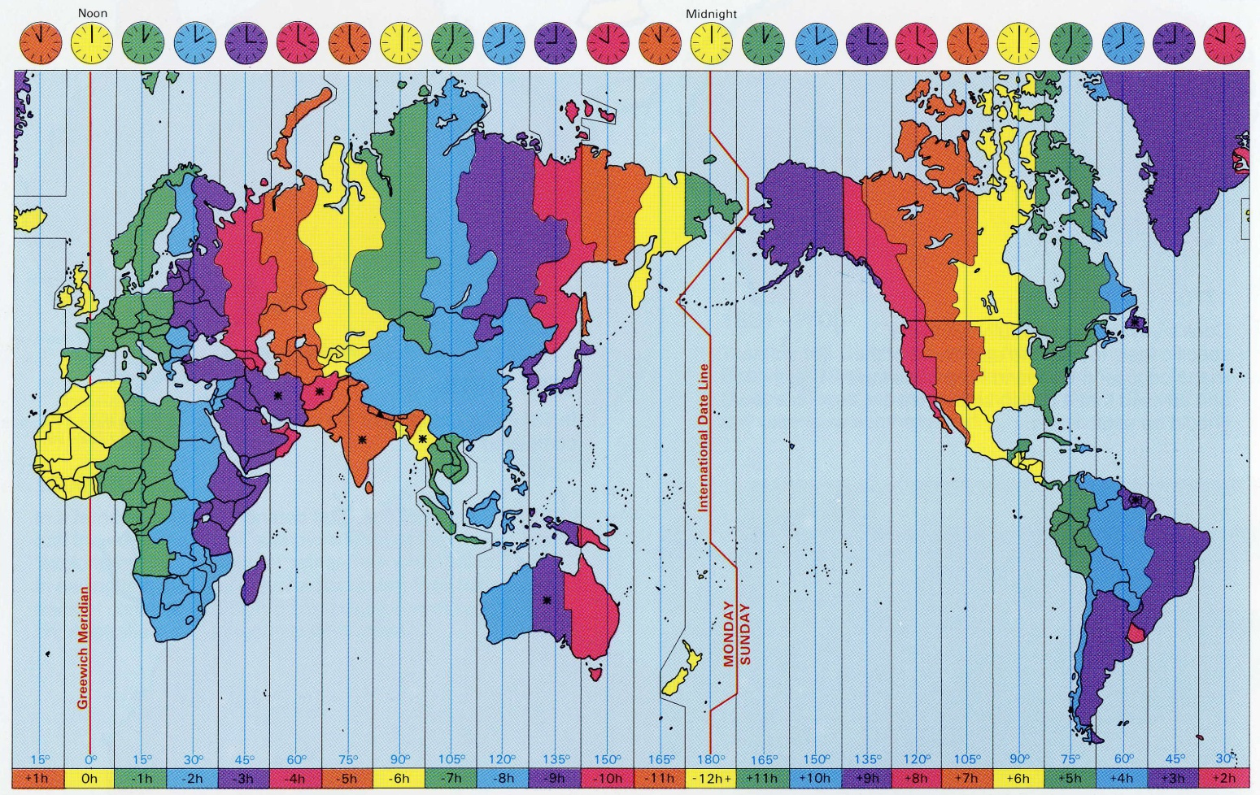
časové pásmo
= ta část Země, která používá stejný čas
= pásmový čas

Slide 4
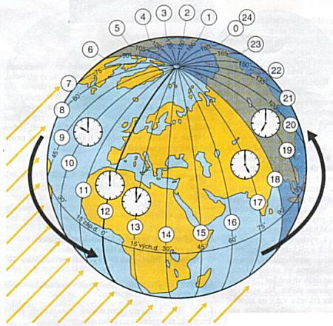
Země: 180° na východ a 180° na západ celkem 360°
jedno otočení Země kolem zemské osy trvá 24 hodin
Země je rozdělena
na 24 časových pásem
velikost časových pásem
počet stupňů počet hodin
zeměpisné délky jednoho dne
šířka 1 časového pásma
360
:
24
=
15°
poledníky 0°, 15°, 45°,
60° atd. = osy čas.pásem

Slide 5
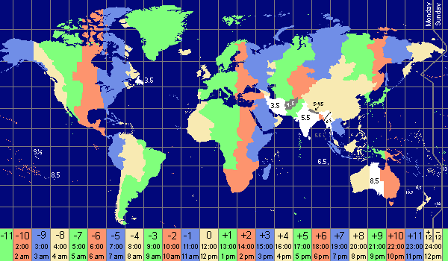
v každém místě jednoho časového pásma je stejný čas
= pásmový čas
sousední časové pásmo ležící na východ od určitého časového pásma: + 1 hodina
sousední časové pásmo ležící na západ od určitého časového pásma: – 1 hodina
základní čas = světový čas = čas nultého poledníku

Slide 6
světový čas
západ
- 1 h
východ
+ 1 h

Slide 7
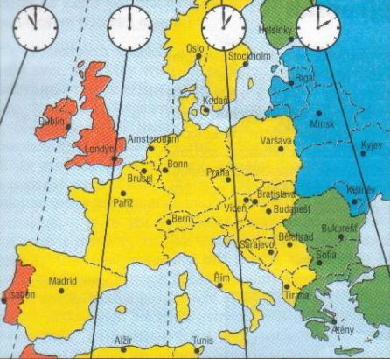
středoevropský čas
= čas v časovém pásmu, jehož střed tvoří poledník 15°v. d.
leží v něm i ČR
ve skutečnosti se ale hranice časových pásem nemohou dodržovat přesně podle poledníků
jsou přizpůsobeny hranicím států
většina států užívá na celém území stejný čas
(i když některé jejich oblasti leží v jiném časovém pásmu)
středoevropský čas
západoevropský čas
východoevropský čas
volžský čas

Slide 8
v některých státech se zavádí smluvený čas
= dočasné nebo trvalé zavedení času sousedního časového pásma
v letním období (duben – říjen) i v ČR tzv. letní čas
(z důvodu úspory elektrické energie)
čas je posunut o 1 hodinu dopředu (= čas sousedního východ. pásma)
v některých zemích používají čas jiného časového pásma (důvodem je většinou propojení dopravní sítě v dané oblasti)
velké státy (Rusko, Kanada, USA aj.): několik časových pásem na svém území

Slide 10
datová mez
= poledník 180°
datová mez neprochází přímo tímto poledníkem
- je upravena hranicemi států, kterými poledník 180° prochází
při přechodu datové meze z východní polokoule na západní zmenšíme datum o 1 den
např.: východní polokoule, středa 7 h datová mez
západní polokoule, úterý 7 h
při přechodu datové meze ze západní polokoule na východní zvětšíme datum o 1 den
např.: západní polokoule, sobota 13 h datová mez
východní polokoule, neděle 13 h

Slide 11
datová mez

Slide 12
kontrolní otázky
Co je to pásmový čas?
stejný čas jedné oblasti Země – jednoho časového pásma
Časová pásma jsou vedena ve směru poledníků - rovnoběžek.
Zemský povrch je rozdělen do 24 - 15 pásem; každé pásmo má šířku 24º - 15º.
Který poledník tvoří osu světového času?
nultý, tzv. greenwichský
Časový rozdíl dvou sousedních časových pásem je 1 hodina - 2 hodiny - 3 hodiny.
ČR leží v -1 ±0 +1 +2 časovém pásmu.

